Slide 1


Musique à vent pendant l'occupation nazie au Luxembourg de 1940 à 1944
Damien François Sagrillo
La FUIS-Federazione Unitaria Italiana Scrittori
9 avril 2022

Slide 2
Contexte et portée
La musique à vent pendant l'occupation nazzie au Luxembourg
La musique pendant le 3e Reich
au Luxembourg
Histoire de la musique du 20e siècle au Luxembourg
L'histoire de la musique en tant que partie de l'histoire culturelle au Luxembourg
Histoire culturelle du Luxembourg

Slide 3


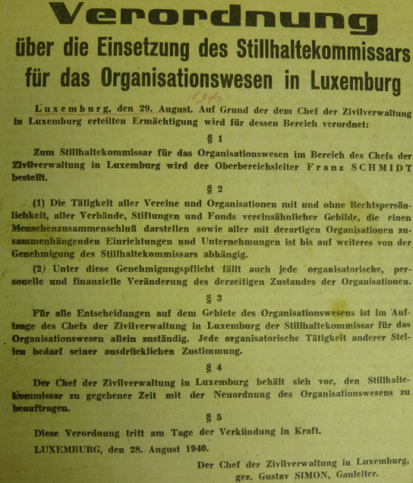

Le commissaire au statu quo et les associations. règlements
Commissaire au statu quo "Stillhaltekommissar"
StiKo (Franz Schmidt) est subordonné au chef de l'administration civile (Chef der Zivilverwaltung ,CdZ, Gustav Simon)
Contrôle des personnes qui se réunissent
Les orchestres à vent doivent obtenir une autorisation
  Pour tout changement
    De nature financière
    En ce qui concerne la structure organisationnelle
StiKo peut procéder à la réorganisation de la structure organisationnelle à la demande du CdZ.
à partir des documents de la Philharmonie Municipale de Diekirch
Christina Klein, The National Socialist Cultural Policy in Luxembourg 1940 - 1944, thèse de licence, Université de Düsseldorf 2011

Slide 4
Le "Stillhaltekommissar" et ses missions
Extrait de l'Obermoselzeitung du 3 novembre 1940, p. 4.
Tâches
  Obliger les orchestres d'harmonie à respecter l'orientation nazzie
  Les dispositions prises par le StiKo ne sont pas contestables.
    Le StiKo a l'autorité légale sous l'exclusion de la juridiction
    Toutefois, les personnes défavorisées pourraient être indemnisées dans des cas individuels.
  L'alignement ou la liquidation des associations dans les territoires occupés ou annexés
    Il s'agit souvent d'un transfert vers des organisations idéologiquement proches ; au Luxembourg, par exemple, le GEDELIT (association de la littérature allemande)
  Alignment (Gleichschaltung) signifie la reconnaissance de l'idéologie nationale-socialiste.
  Suivi des activités de l'association
  Si nécessaire : confiscation des biens de l'association.
  Les actifs doivent être déclarés au StiKo

Slide 5
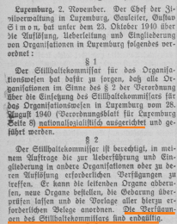
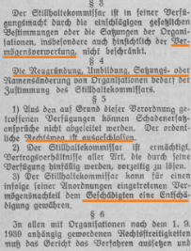
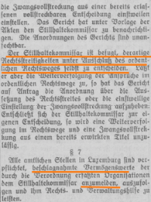
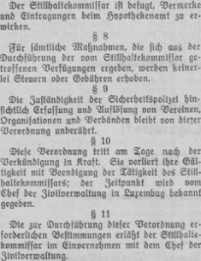


Extrait de l'Obermoselzeitung du 3 novembre 1940, p. 4.

Slide 6
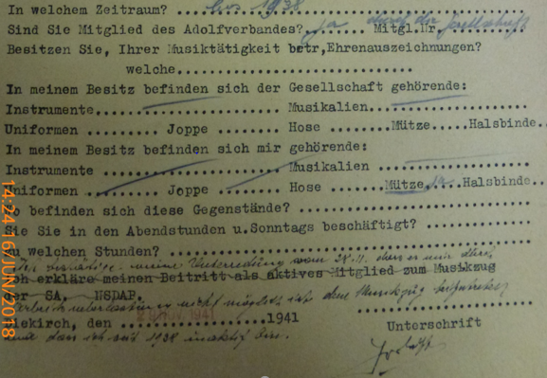
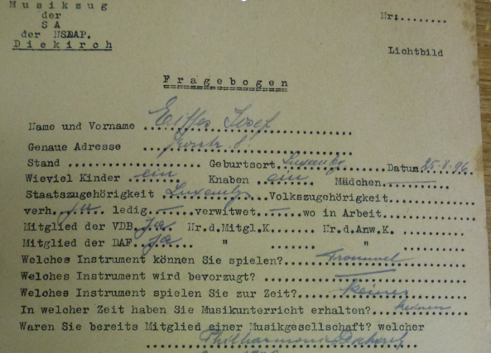
Questionnaire
Questionnaire individuel à partir des documents de la Philharmonie Municipale de Diekirch

Slide 7
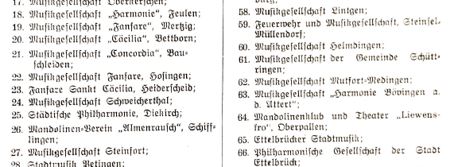
Exemption pour les orchestres À vent
Bulletin d'information n° 4, 15 mai 1941, p. 51

Slide 8
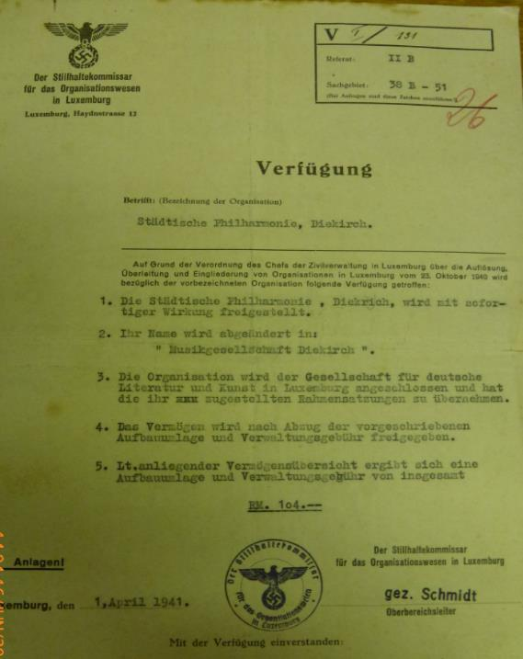
Exemption pour les orchestres à vent
Documents de la
Philharmonie Municipale de Diekirch

Slide 9
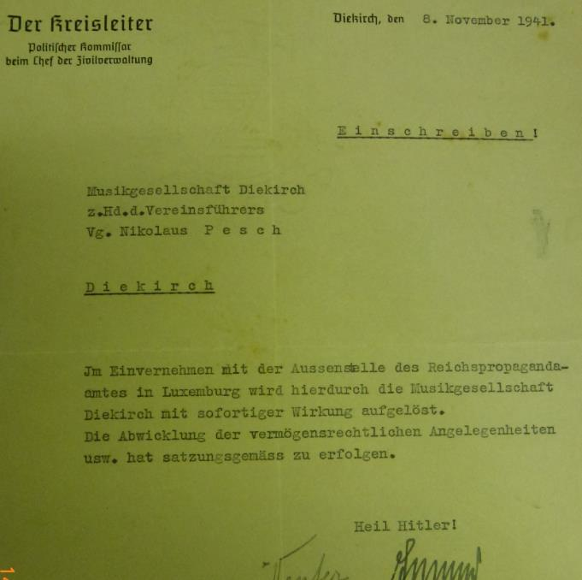
Dissolution de la Philharmonie Diekirch
à partir des documents de la
Philharmonie Municipale de Diekirch

Slide 10
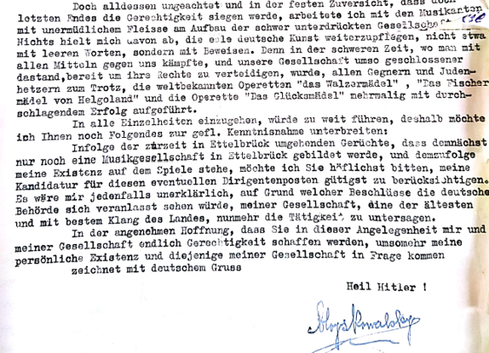
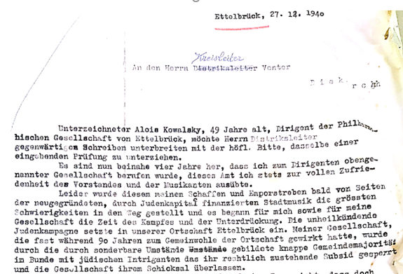
Lettre d'Alois Kowalsky au chef de district Venter
Alois Kowalsky est resté chef d'orchestre de l'association fusionnée jusqu'en 1942,
où il a été remplacé par Robert Henx
qui fut le chef d'orchestre de l'association jusqu'en 1950
Philharmonie, p. 180
à partir des documents de la Philharmonie Municipale de Diekirch

Slide 11

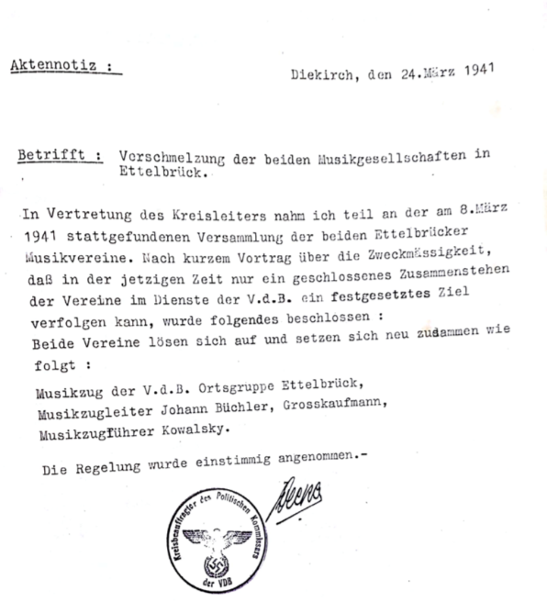

fusion des deux sociétés de musique à Ettelbrück
Documents de la
Philharmonie Municipale de Diekirch

Slide 12
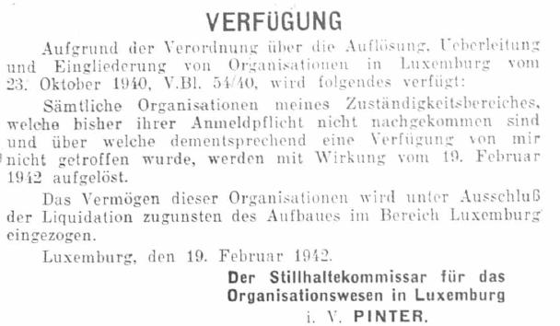
Fin de l'activité du stiko en 1942
à partir des documents de la Philharmonie Municipale de Diekirch
Toute société de musique qui n'a pas fait son rapport
à cette date sera dissoute.
à partir des documents de la
Philharmonie Municipale de Diekirch

Slide 13
2e guerre mondiale - éducation musicale

Slide 14
L'éducation musicale au Luxembourg de 1940 à 1944
Le Conservatoire de la Ville de Luxembourg est rebaptisé « École nationale de musique. »
  Le réalisateur Lucien Lambotte est remplacé par Hans Herwig entre 1940 et 1944, bien que ce dernier lui donne un bon bulletin de notes :
    « La grande valeur du solfège est reconnue, tout comme elle l'est à l'École nationale de musique de Luxembourg. La lecture des notes et des clés est un prérequis pour quiconque veut pénétrer plus profondément dans les secrets de la musique. Lecture à vue, transposer, comprendre rapidement les intervalles délicats de l'harmonie et du contrepoint, voilà autant de choses qui peuvent freiner l'élève plus avancé, car il devra les travailler petit à petit et de cas en cas, s'il ne les a pas acquises dès le début de ses études dans un cours, certes laborieux, du cours de musicologie générale. Quoi qu'il en soit, ce qui a frappé le directeur de l'école de musique d’Esch, le Dr. Kollin, et le directeur de la l'École nationale de musique de Luxembourg, H. Herwig, dès leur première visite, c'est l'étonnante virtuosité avec laquelle les élèves sont capables de diviser les mesures les plus audacieuses, trait par trait, et de jouer les notes dans toutes les tonalités possibles. Cependant, et c'est probablement l'argument principal des opposants à ces exercices, le temps passé à forcer la mécanisation exagérée des solfèges semble être largement perdu pour la formation de la musicalité générale des élèves. De plus, le solfège sans fin d'exercices qui, dans leur forme souvent plate, se moquent de toute sensibilité artistique, pourrait trop facilement remplir l'élève de déplaisir, pour ne pas dire plus, et à la longue lui faire détester la musique en général. »
  Du travail de nos écoles de musique, in : Luxemburger Wort, 29.9.1943 ; cf. aussi Jourdain, Conservatoire 75, p. 104
Notes:
o. A., "Du travail de nos écoles de musique. Changement fondamental dans l'enseignement de la musique", in : Luxemburger Wort, 29.9.1943, <https://persist.lu/ark:70795/4sp42w/pages/3/articles/DTL141>, ici p. 3.

Slide 15
l'enseignement musical au luxembourg de 1940 à 1944
N.B. Alors qu'Alfred Kowalsky est licencié par les occupants nationaux-socialistes à Esch, son frère Alois s'offre à eux à Ettelbrück de manière répugnante.
L'école de musique d'Esch devient une école de musique du peuple
  Le directeur Alfred Kowalsky est remplacé par Fernand Collignon ( ?) (Ferdinand Kollin)
  L'école devait être organisée selon les principes nazzie et le personnel enseignant devait être "rééduqué" de manière à ce que l'accent soit mis sur la musique folklorique.
  L'aspect social de la musique doit être pris en compte
    «Nos terres de minerais sont un sol fertile pour les sociétés musicales"
      Extension de l'école de musique d’Esch (1), dans : Escher Tageblatt, 12.7.1941
Notes:
Voir ci-dessus, "Ausbau der Escher Musikschule (1)", in : Escher Tageblatt, 12.7.1941, <https://persist.lu/ark:70795/zp6c2f/pages/3/articles/DTL77>, ici p. 3.

Slide 16
l'éducation musicale au luxembourg de 1940-1944
1943 : Fondation d'une école de musique du peuple à Diekirch
  Le directeur sera - comme à Esch - Ferdinand Kollin
  1944 : Peu avant la fin de l'occupation : fondation d'une troisième école de musique du peuple à Wiltz
      Fondation d'une école de musique à Wilz, dans : Escher Tageblatt, 12.6.1944
Notes:
Voir Hans Lonnendonker, Michael Hermesdorff, 2001, <https://web.archive.org/web/20010307083326/http://www.trierer-orgelpunkt.de/mhermesdorff.htm>.
Dates clés de l'histoire du Conservatoire de Musique du Nord, <https://www.cmnord.lu/a-propos/historique-du-cmnord>
o. A., "Gründung einer Musikschule in Wilz [sic !]", in : Escher Tageblatt, 12.6.1944, <https://persist.lu/ark:70795/2swnkz/pages/4/articles/DTL61>, ici p. 4.

Slide 17

Muchas gracias por su atención
Merci fir Äert Nolauschteren
Danke für Ihre Aufmerksamkeit
Merci pour votre attention
Grazie per l'attenzione
Köszönöm a figyelmet
Thank you for your attention
Agradeço a vossa atenção
Damien François Sagrillo, Université du Luxembourg

